Slide 1
BIBLIOLOGIA & CANONICIDAD

Slide 2
¿ES CONFIABLE?
ÚNICA
Continuidad en Tema y Propósito
Sobrevivencia en la Transimisión y Críticas
Profética

Slide 3
A. CONTINUIDAD EN TEMA Y PROPÓSITO
Escrita en un período mayor a 1500 años
Durante más de 40 generaciones
Incluye más de 40 autores, pertenecientes a distintos estratos sociales, profesiones, y orígenes
Escrita en distintos lugares: desierto, prisión, cerro, islas, palacio, viajando
Escrita en distintos momentos de la historia: tiempos de guerra, de paz.
Escrita en distintos estados anímicos: mucha alegría, profundo dolor y desesperanza.
Escrita en tres continentes: Asia, África y Europa (de Italia, Mesopotamia, hasta Persia)
Escrita en tres idiomas: Hebreo (AT), Arameo (partes) y Griego (NT)
Habla de temas controversiales de Moral y Ética
Varios tipos literarios: historia-narrativo, ley-civil, criminal, ética, ritual, sanitaria, poesía religiosa, poesía lírica, parábola, alegoría (indicada por el texto), biografía, cartas a iglesias, correspondencia personal, diarios, profecía.

Slide 4
Tema central de la biblia
“La redención del hombre hecha por Dios”.
F.F.Bruce dice:
“ La redención del hombre hecha por Dios” “Cualquier parte del cuerpo humano puede ser bien explicado sólo en referencia al resto del cuerpo;
y así cualquier parte de la Biblia puede ser explicado sólo en referencia al resto de la Biblia.”

Slide 5
b. Sobrevivencia en la transmisión y a las críticas
Sobrevive la persecución: Desde lo Romanos hasta el Comunismo y países Islámicos.
        Año 303 D.C. Diocleciano.
        345 D.C. Constantino manda a escribir 50 copias.
        Voltaire (✚1778) declaró el final del cristianismo y Biblia, pero 50 años después “Sociedad de la Biblia de Génova” utiliza su casa y su imprenta para producir grandes cantidades de Biblias.
Sobrevive al criticismo: ha pasado por un ataque masivo por unos 1800 años. “Hipótesis documentaria” o “Código Sacerdotal”; nuevos hallazgos arqueológicos apoyan el texto bíblico.

Slide 6
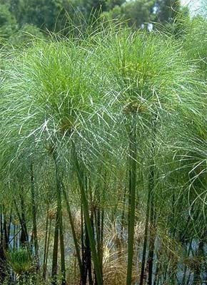
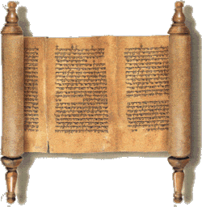
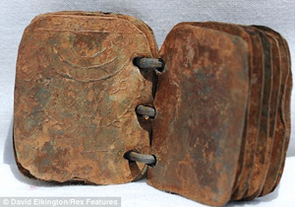
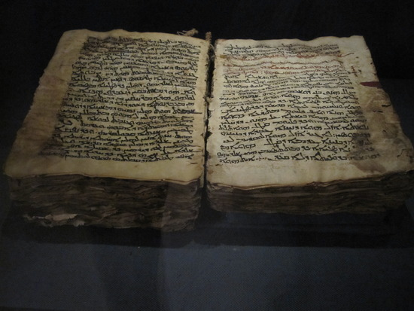
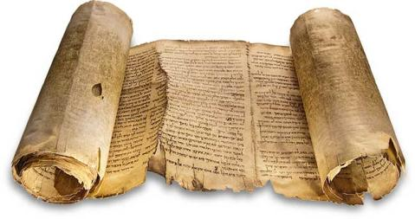
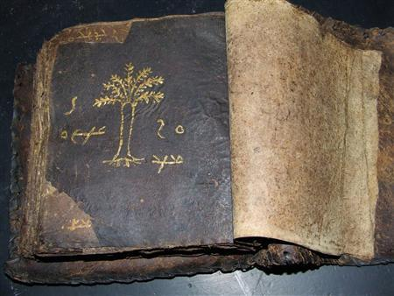
b. Sobrevivencia en la transmisión y a las críticas
c. Sobrevive en su preparación:
  Materiales usados: Papiro, sólo soporta condiciones muy secas, hasta siglo III D.C. Pergamino: pieles de animales rasurados. Lápices usados eran punta tallada y tinta fabricada de carbón, goma y agua. Ostraca (Cerámica), tablas de madera.
  Forma de los libros: Rollos: varias hojas de papiro pegadas entre ellas y enrolladas en un palo. Códice, hojas de papiro ensambladas como libro, luego se escribía.

Slide 7
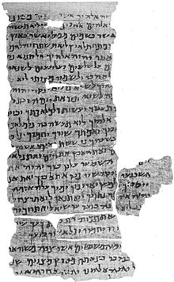
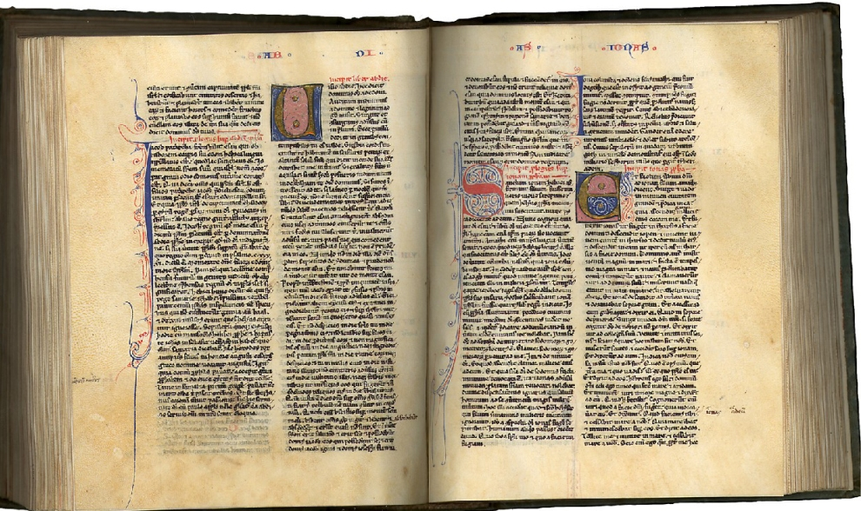
b. Sobrevivencia en la transmisión y a las críticas
  Tipo de letra: uncial, mayúscula con mucho cuidado; la letra minúscula era continua, sin separción de palabras. Al leer en voz alta se podía ver dónde estaban las separaciones.
  Divisiones de la Biblia: En capítulos: Al Pentateuco en 568 A.C. Griegos dividieron en 250 D.C. 350 D.C. divisiones marcadas en el Codex. Siglo XIII, Stephen Langton de Universidad de París y Arzobispo de Canterbury.
  En versos: ocurrieron paulatinamente a partir de espacios en las palabras luego se agregaron los números. Se usaron a partir del siglo IX. Divisiones NO INSPIRADAS: Romanos7:25-8:1; Efesios 5:21-22.
  Latín Vulgate, primera edición en usar divisiones de capítulos
  e incorporar versos.

Slide 8


c. profética
Unico escrito sagrado que predice el futuro con exactitud
Más de 300 profecías cumplidas
Profecías declaradas en el AT y cumplidas en el NT
Único libro que clama inspiración divina, validado através de la profecía. (Ni el libro de Mormón, ni el Corán, están validados).
Isaías 41: 21-29; 40:12-31
“Discovering God” (Dennis McCallum) ; “From God to us” N.L.Geisler & W.E.Nix

Slide 9
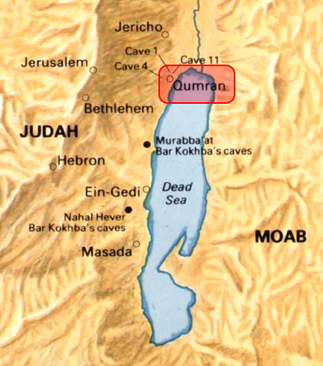
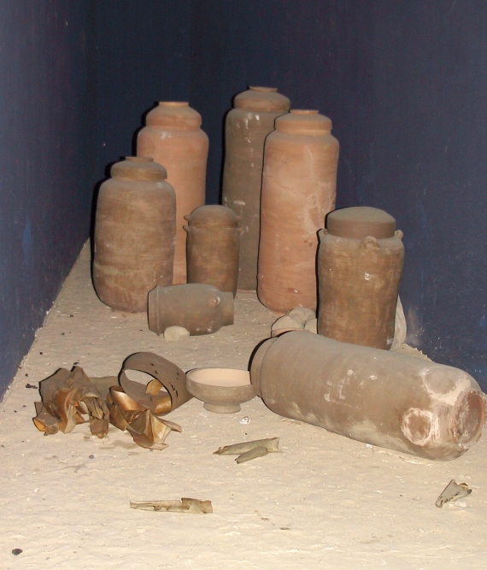
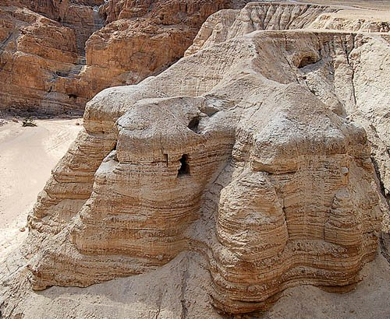
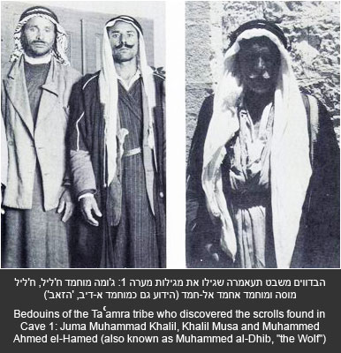
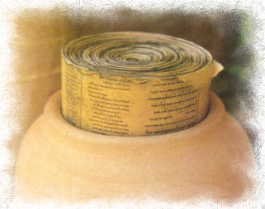
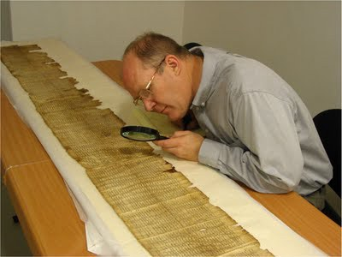
2. Confiabilidad de los documentos del antiguo testamento
Definición: Analiza su confiabilidad histórica y no su inspiración. Determina si la Biblia puede ser tratada como un documento histórico cualquiera. Debe haber congruencia entre la teología y la historia.
3 Pruebas:
I Prueba Bibliográfica Autenticidad: Los manuscritos que poseemos cuán cerca están de los originales.
a) Evidencia de manuscritos antiguos: Se tenían sólo Texto Masoreta, a partir del 1100 DC. En 1947> Rollos del Mar Muerto: Encontrados en Israel. En las cuevas de Qumran. Datado entre 200 y 70 AC. Incluyen la mayor parte del AT.

Slide 10
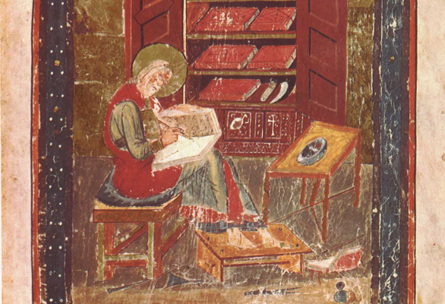
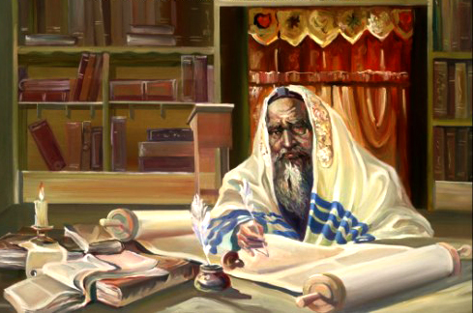
2. Confiabilidad de los documentos del antiguo testamento
Definición: Analiza su confiabilidad histórica y no su inspiración. Determina si la Biblia puede ser tratada como un documento histórico cualquiera. Debe haber congruencia entre la teología y la historia.
Prueba Bibliográfica Autenticidad: Los manuscritos que poseemos cuán cerca están de los originales.
b) Factor de Variación: Los manuscritos son casi idénticos a las Biblias actuales. 2-5% variación. Sistema de copia de judíos; copias con errores eran eliminadas.

Slide 11
2. Confiabilidad de los documentos del antiguo testamento
II. Prueba Interna: Consistencia entre los libros, que no haya contradicción. Historia del pueblo de Israel, cronológico por 1600 años.
III. Prueba Externa: Testimonios externos que nieguen o apoyen la información. Existen leyendas que apoyan la Biblia, leyes de de otros pueblos que apoyan las costumbres: Hammurabi; Nizi etc.
Arqueología: descubrimientos arqueológicos que verifiquen y confirmen la información. Cada vez aparecen nuevas confirmaciones.

Slide 12
3. Confiabilidad de los documentos del nuevo testamento
1. Prueba Bibliográfica: (Cuán cerca es la copia actual de su original)
a) Cuadro de comparación: “Evidencia que Demanda un Veredicto” Josh McDowell
Autor | Cuando fue escrito | Copia más temprana | Intérvalo de tiempo | Número de copias
César (Hist. Guerras gálicas | 100-44 A.C. | 900 D.C. | 1000 años | 10
Platón ( Tetralogías) | 427-347 A.C. | 900 D.C. | 1200 años | 7
Tácito (Anales) | 100 D.C. | 1100 D.C. | 1000 años | 20
Aristóteles | 384-322 A.C. | 1100 D.C. | 1400 años | 49
Homero (La Ilíada) | 900 A.C. | 400 A.C. | 500 años | 643
Nuevo Testamento | 40-100 D.C. | 125 D.C. | 25 años | >24000

Slide 13
3. Confiabilidad de los documentos del nuevo testamento
b) Factor de variación: Cantidad de Variación entre los manuscritos, errores de copia al momento de transcribir por ej: orden de palabras, puntuación y ortografía.
Existen 24.000 manuscritos NT entero y partes
Existen versiones traducidas al Copto (150 DC), Siríaco (150 D.C.) y Latín
c) Padres de la Primera Iglesia. Autores que ocupaban referencia bíblicas en su propia literatura. Se puede recomponer el NT a excepción de 11 versículos.
Clemente de Roma (95 DC), discípulo de Pedro
Ireneo y Tertulio hablan de Clemente
Ignacio (70-110 DC). Mártir y arzobispo de Antioquía, conoció bien a los apóstoles
Policarpo (70.156 DC.) Discípulo de Juan. Mártir 86 años, arzobispo de Smirna
Barnabás 70 DC; Hermas 95 DC; Tatiano 17 DC; y otros posteriores.
98,33% PUREZA

Slide 14
3. Confiabilidad de los documentos del nuevo testamento
2. Prueba Interna: Muestra si los autores y la información que presentan está de acuerdo o en conflicto entre ellos. Interesa que no haya contradicción
Consistencia: Lucas 1:1-4; 2 Pedro 1:16; 1 Juan 1:3; Hechos 2:22; Juan 19:35; Hechos 26: 24-26
3. Prueba Externa. ¿Conflicto con fuentes externas? Josefus. Anales de Tacito, confirman inicio de movimiento cristiano. Diáspora causada por Nerón. Etc.

Slide 15
¿ES la biblia inspirada?
Inspiración verbal completa
1) Inspiración Divina
2 Timoteo 3:16; 2 Pedro 1:20-21
“La Biblia es completamente inspirada, es decir los hombres movidos por el Espíritu escribieron palabras respiradas por Dios, las cuales son divinamente autoritarias para la fe cristiana y su práctica.”
2) Inspiración Verbal
2 Timoteo 3:16, 17; Mateo 5:17,18
3) Inspiración es Completa
2 Timoteo 3:16
4) Inspiración NO contiene Error
Hebreos 6:18; Juan 17:17; Juan 3:12
Parcialmente sin error: ¿Sobre quién recae la autoridad para decidir qué partes están correctas y cuáles erróneas?

Slide 16
Autores clamaron inspiración divina
1Corintios 14:37
2 Pedro 3:2, 15-16
JESUS CLAMA INSPIRACIÓN DIVINA Y AUTORIDAD DE LA BIBLIA
Mateo 5:17,18 >> dará cumplimiento total y preciso
Historicidad de las partes “difíciles de creer” del AT. Mateo 12:40; Mateo 19:4,5; Lucas 17:26,32
Su propia palabra (Evangelio) es absoluta y contiene el destino humano Mateo 24:35
Pre autentica los escritos de los apóstoles. Juan 14:26; Juan 15:26,27; Juan 16:13,14

Slide 17
¿Qué contiene la biblia que la hace tan importante?
Contiene el Retrato del Mesías, su vida y sus declaraciones:
Clama ser Dios (Juan 5:38-47; Juan 8:58; Juan 10:30-33)
¿Qué dicen los autores del NT acerca de Jesús?
  Testimonio de Pablo (Filipenses 2:10-11; 1Tesalonicenses 3:11)
  Testimonio de Juan (Juan 8:58)
  Testimonio de Marcos (Marcos 2:7, 14:6 al final)

Slide 18
conclusion
Si es que el NT es un documento confiable históricamente, es revelación proveniente de Dios , y clama que Cristo dijo que era Dios
La única conclusión razonable es que es VERDAD

Slide 19
CANONICIDAD
Definición: Proceso por el cual la Biblia fue aceptada por la gente. Determinada por Dios y descubierta por el ser humano. Fue reconocida en el tiempo en que fue escrita.
Criterios a emplear debido a la existencia de falsos libros:
  ¿Es un libro autoritario? ¿Clama ser inspiración divina? “Dice el Señor…”, “Dios dijo...”
  ¿Es un libro profético o apostólico?
  AT: Deuteronomio 18:15-22; Deuteronomio 13:1-5;
  NT: 2 Pedro 1:1-2; Hebreos 1:1-2; Gálatas 1:1; 2Tesalonicenses 2:2; 2Corintios 11:13
  Autenticidad del libro: Que no contenga contradicciones ni errores objetivos (hechos históricos, geográficos, científicos o arqueológicos), ni errores doctrinales (Hechos 17:11)
  La naturaleza dinámica de un libro: “Habilidad para transformar una vida” Hebreos 4:12; 2Timoteo 3:16-17; Juan 8:32
  La aceptación de un libro: Reconocimiento por el pueblo de Dios al cual se le fue dado originalmente

Slide 20
apócrifas
  Escritas por judíos en el período intertestamental (400 años).
  No son canónicas, sin importar el valor devocional o histórico que puedan tener >>Son deuterocanónicas “no están en el canon”.
  La comunidad judía nunca las ha aceptado como canónicas
  No fueron aceptadas ni por JC ni por autores del NT
  La mayoría de Padres de la Iglesia las rechazaron (Melito, arzobispo de Smirna 170 DC.
  Ningún concilio de iglesia las aceptó como canónicas hasta el final del siglo IV
  Jerónimo, judío, erudito bíblico y traductor de la Latín Vulgate, rechazó fuertemente las Apócrifas. 395 DC
  Muchos católicos romanos, después del Concilio de Trento y la Reforma rechazaron la canonicidad de las apócrifas.
  Ni Católicos Ortodojos del Oriente, ni Anglicanos, ni Protestantes las reconocen
  Aplicar mismos criterios para las apócrifas del Nuevo Testamento, Evangelio según San Tomás (más famoso)

Slide 21
Examinemos apócrifas a la luz de criterios de canonicidad
Apócrifas no claman ser inspiradas por Dios
NO viene con la autoridad de Dios
Contiene errores históricos :Tobías 1:3-5 y 14:11 (diferencias de edad entre 158 y 200 hasta 300 años). Contiene errores doctrinales 2 Macabeos 12:44-45 “orar por los muertos” y Tobías 8:1-3; 6:5,7 “Expulsar demonios con comidas fétidas”; Tobías 12:9 “enseña salvación por dar limosnas a los pobres”
El valor de sus contenidos como para edificación del creyente es una repetición de los libros canónicos.
Ausencia de profecías
Nada se agrega al conocimiento de la verdad del Mesías
Recepción negativa por el Pueblo de Dios al cual se le presentó originalmente. Judíos nunca la han aceptado, cristianos menos definidos, pero la iglesia como un todo nunca aceptó las apócrifas.

Slide 22
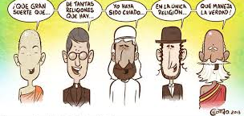
¡¡Muchas gracias!!

